Slide 1
Advanced Materials Open Science Centre at the Precarpathian National University
Спектрофометрія

Slide 2
Спектри у видимій області
Поглинання або випромінювання фотона атомом чи молекулою спричинює перехід електрона з одного енергетичного рівня на інший, а кожному переходу відповідає монохроматична спектральна лінія певної частоти (довжини хвилі) і інтенсивності, яка фіксується відповідними приладами.
Сукупність спектральних ліній, що належать даному атому чи молекулі –
спектр (поглинання або випромінювання).
Спектр зображають графічно відкладаючи на осі ординат відносну інтенсивність світла пройденого через речовину (спектр поглинання) чи випроміненого речовиною (спектр випромінювання), яка є функцією концентрації речовини, а на осі абсцис – величину, яка характеризує енергію (частота, довжина хвилі, хвильове число).
Види спектрів:
Неперервний – випромінюється ансамблем молекул
Лінійчастий – випромінюється атомом
Смугастий – випромінюється молекулою
Спектри поглинання – ідентичні до спектрів випромінювання, відповідно до закону збереження енергії

Slide 3
Спектрофотометричний метод
Спектрофотометричний метод грунтується на вимірюванні інтенсивності поглинання монохроматичного світла в УФ-, видимому чи ІЧ-діапазонах спектру за допомогою спектрофотометрів – приладів з використанням монохроматорів, які дають більш високий ступінь монохроматизації
(λ±0.5-1.0нм)
Спектри емісії і поглинання використовують для якісного (ідентифікація речовин) та кількісного (визначення вмісту речовини) аналізу. Для якісного аналізу найважливішою характеристикою є положення лінії, смуги в спектральному діапазоні (вісь абсцис, довжина хвилі λ, частота коливань ν), яке визначається природою речовини і не залежить від її концентрації. Селективність виявлення буде залежати від ширини лінії та смуги.
Внаслідок розширення ліній чи смуг можливе накладання сусідніх ліній і смуг речовин.
Для кількісного аналізу використовують інтенсивність атомних ліній (випромінювання і поглинання) чи максимум поглинання смуг молекул (вісь ординат), які є функціями концентрації речовини. Значення ширини лінії і смуг теж має значення для правильності визначення.
Для кількісного аналізу треба визначити оптичну густину в вузькому спектральному діапазоні.
Для проведення тільки кількісного аналізу немає необхідності використовувати спектральний прилад за повною схемою, достатньо виміряти абсорбційність в фіксованих спектральних діапазонах, які можна виділити з допомогою простих дисперсійних елементів – світлофільтрів.
Найчастіше кількісний аналіз проводять у видимій та ультрафіолетовій областях.
Отриману в оптимальних умовах форму елемента фотометрують (вимірюють оптичну густину розчину А).

Slide 4
Класифікація методів спектрального аналізу
Одна з спектроскопій в оптичному діапазоні довжин хвиль в УФ- та видимій ділянці спектра є молекулярна абсорбційна спектроскопія. Випромінювання оптичного діапазону пов'язане з процесами, які відбуваються з участю зовнішніх (оптичних або валентних) електронів атомів, і з просторовою будовою молекул. Останнім часом до оптичної спектроскопії відносять і методи, які використовують випромінювання інфрачервоного діапазону.
У порівнянні з іншими аналітичними методами оптична спектроскопія має переваги:
метод не є руйнуючим або агресивним;
вимірювання можна проводити з будь-якої відстані – від декількох міліметрів до кількох сотень кілометрів (з літаків і супутників) без фізичного контакту зі зразком. Небезпечні і недоступні об'єкти легко піддаються аналізу;
легко досліджуються рідкі, тверді або газоподібні зразки, незалежно від їх оптичних властивостей. Для методу також не важливо, чи є об'єкт прозорим, напівпрозорим або зовсім непрозорим;
за шириною охоплюваного діапазону концентрацій спектроскопічні методи перекривають всі інші аналітичні методи;
радіоактивні маркери, що застосовуються для досліджень в біохімічних і молекулярно-біологічних процесах, замінюються дешевшими і безпечними люмінесцентними маркерами, а обладнання – недорогими люмінесцентними спектрометрами.

Slide 5
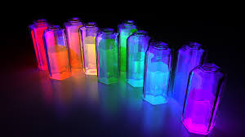
Класифікація методів спектрального аналізу
Молекулярна спектроскопія – група фізико-хімічних методів, які ґрунтуються на взаємодії електромагнітного випромінювання з молекулами речовини.
У молекулярній спектроскопії використовують збудження молекул під дією електромагнітного випромінювання.
За походженням аналітичного сигналу виділяють 5 молекулярно-спектроскопічних методів:
молекулярна абсорбційна спектроскопія (МАС) – ґрунтується на поглинанні молекулами або складними йонами речовини видимого, УФ- і ІЧ-випромінювання; сигнали проявляються у видимій, УФ- і ІЧ-областях;
люмінесцентна спектроскопія – ґрунтується на випуcканні випромінювання після збудження молекул світлом (вторинне випромінювання);
магнітна резонансна спектроскопія – заснована на отриманні сигналів від молекул, вміщених в магнітне поле;
фотоакустична спектроскопія – базується на вимірюванні теплоти, що виділяється при безвипромінювальних переходах;
молекулярна рентгенівська спектроскопія – ґрунтується на збудженні внутрішніх електронів молекул рентгенівським випромінюванням.

Slide 6
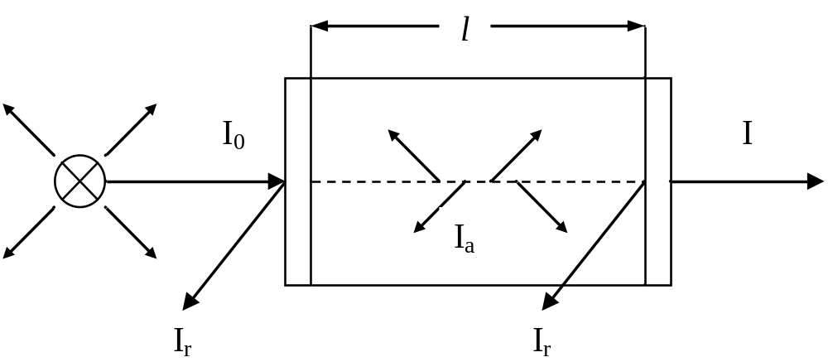
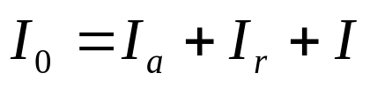
Основний закон світлопоглинання
Здатність поглинати (абсорбувати) світло залежить від природи речовини та її концентрації.
Кількісна залежність поглинання світла від природи речовини і концентрації забарвленого розчину виражається законами світлопоглинання.
Основний закон світлопоглинання – закон Бугера-Ламберта-Бера –
встановлює залежність поглинальної здатності речовини від її природи, концентрації та товщини шару, через який проходить монохроматичне світло.
Розглянемо поглинання потоку монохроматичного випромінювання з інтенсивністю І₀ прозорим середовищем (розчин, газ, тверде тіло) певної товщини.
При взаємодії електромагнітного випромінювання з речовиною має місце закон збереження енергії, падаючої на речовину в одиницю часу, -
падаючий потік випромінювання І₀ дорівнює сумі поглиненого Іа, відбитого І_{r} і пропущеного речовиною потоку І:

Slide 7
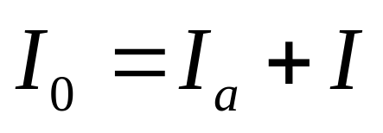
Об’єктом фотометричних вимірювань найчастіше є розчин, яким заповнюють кювету – посудину з плоскими паралельними прозорими стінками. При проходженні від джерела світла інтенсивністю I₀ через шар речовини, вміщеної в кювету, частина випромінювання (I_{r}) відбивається або розсіюється на поверхні розділу фаз, частина селективно поглинається, витрачаючись на збудження молекул речовини-аналіту (I_{a}),
решта (I) виходить з кювети
У фотометрії вибирають такі матеріали і геометрію кювети, щоб I_{r} < I_{a}. Для цього матеріал кювети має бути прозорим для падаючого світла, стінки кювети, через які світло заходить і виходить з кювети, повинні бути тонкими і плоскопаралельними. Отже, величина І_{r} дуже незначна порівняно з І та І_{а}.
Для врахування розсіювання і відбивання дослід повторюють з аналогічною кюветою, яка містить тільки розчин для порівняння.
Тому величиною І_{r} можна знехтувати. Тоді:
Величину І_{а} визначити інструментально складно, тому для оцінки поглинальної здатності порівнюють І₀ та І.

Slide 8
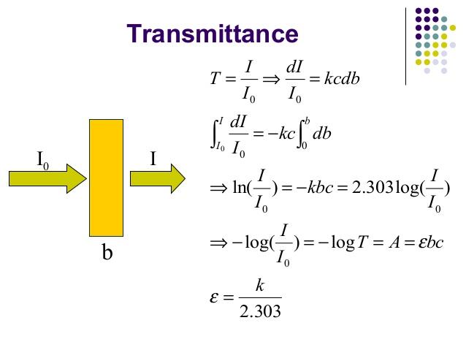
Основні закони світлопоглинання
Бугер (1698-1758, французький фізик і астроном, засновник фотометрії, Париж, 1729 р.) і Ламберт (1728-1777, німецький фізик, астроном, філософ, математик, 1760 р.) встановили зв'язок між інтенсивностями падаючого світлового потоку І₀ і світлового потоку І, що пройшов через шар розчину:
однорідні шари однакової товщини (l) (при однаковій концентрації) поглинають одну й ту ж частку падаючого світлового потоку;
при поглинанні ЕВ інтенсивність випромінювання, яке проходить, зменшується в геометричній прогресії (експоненціально);
для поглинання всієї світлової енергії необхідний шар розчину безмежної товщини.
відносна кількість поглиненого середовищем випромінювання не залежить від інтенсивності падаючого випромінювання;

Slide 9
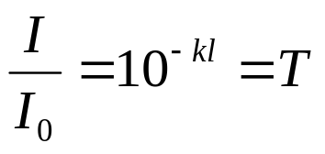
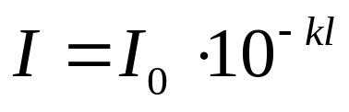
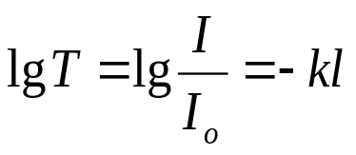
Основні закони світлопоглинання
Закон Бугера-Ламберта : оптична густина прямо пропорційна товщині шару речовини.
Інтенсивність випромінювання, яке проходить через речовину, зменшується експоненціально з відстанню, тому
де l – товщина шару поглинаючої речовини,
k – коефіцієнт поглинання, який для індивідуальних речовин залежить від природи речовини, її концентрації, довжини хвилі падаючого світла і температури.
Т – пропускання (трансмісія, прозорість) – частка світлової енергії, яка пройшла через шар речовини, характеризує поглинальну здатність монохроматичного потоку середовищем; Т≤1, безрозмірна величина.
Коефіцієнтом пропускання прийнято вважати відсотковий вираз
Т [%] = Т⋅100
Прологарифмувавши рівняння Бугера-Ламберта одержуємо:

Slide 10

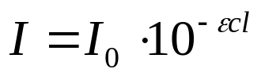
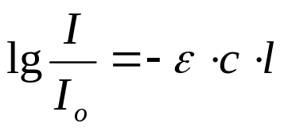
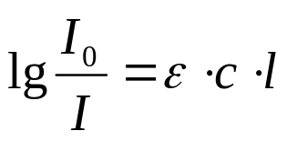
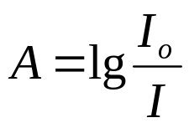

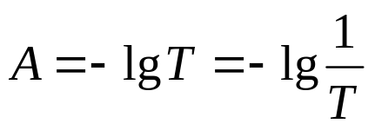
Основні закони світлопоглинання
У 1852 р. Бер (1825-1863, Бонн, німецький фізик) встановив другий закон про поглинання електромагнітного випромінювання, який виражає зв'язок між інтенсивністю поглинутого монохроматичного потоку і концентрацією речовини в поглинаючому розчині:
поглинальна здатність речовини в розчині прямо пропорційно залежить від кількості поглинаючих центрів на шляху світлового потоку, тобто концентрації розчину, або коефіцієнт поглинання пропорційний концентрації розчину речовини:
Закон Бера : оптична густина розчину речовини залежить від його молярної концентрації
Об'єднаний закон Бугера-Ламберта-Бера має вигляд:
оптична густина A (абсорбційність)
Закон Б.-Л.-Б.
− молярний коефіцієнт поглинання;
l − товщина шару, що поглинає світло, см;
С − концентрація розчину, моль/л.

Slide 11
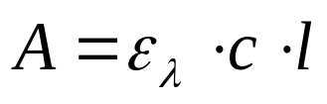
Основні закони світлопоглинання
Якщо розчин зовсім не поглинає світло, пропускання дорівнює 100%, а оптична густина – 0.
При повному поглинанні світла пропускання дорівнює нулю, а оптична густина – нескінченності.
Закон Бугера-Ламберта-Бера справедливий для монохроматичного випромінювання з довжиною хвилі λ, тому в останнє рівняння вводять індекс λ:
Оптична густина є безрозмірною відносною величиною і може набувати значень від 0 до ∞. Апаратурні особливості, можливість прояву відхилень від основного закону світлопоглинання та інше зумовлюють використання в аналізі лише область значень А, що не перевищують одиниці.
Коефіцієнт ε (молярний коефіцієнт поглинання) - фізико-хімічна константа речовини, яка залежить від її будови, хвильового числа випромінювання, що проходить через речовину, температури і не залежить від товщини шару і концентрації поглинаючої речовини.
Молярний коефіцієнт поглинання характеризує інтенсивність забарвлення речовини у розчині і індивідуальні властивості забарвлених сполук.
Фізичний зміст ε Якщо l=1 см, С=1 моль/л; тоді А= ε
Молярний коефіцієнт поглинання чисельно рівний оптичній густині одномолярного розчину товщина шару якого 1 см.
Розмірність - ε [л/моль∙см].
ε визначає чутливість фотометричної реакції і методу

Slide 12
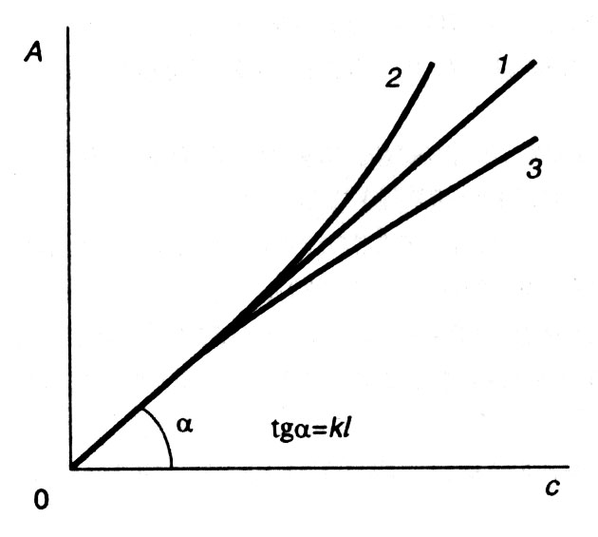


Основні закони світлопоглинання
Якщо концентрацію розчину виразити в моль/л, то молярний коефіцієнт поглинання буде дорівнювати тангенсу кута α нахилу калібрувальної прямої до осі абсцис в системі координат оптична густина А – концентрація С
Чим більший нахил калібрувального графіка до осі оптичних густин, тим більш чутливим є даний фотометричний метод.
Позитивні і негативні відхилення від закону можуть бути обумовлені явищами дисоціації, полімеризації, комплексоутворення і ін.
Якщо концентрація речовини у розчині виражена у відсотках, то
–питомий показник поглинання, тобто оптична густина розчину речовини з концентрацією 1%
(10 г/л) у кюветі з товщиною шару 1 см.
Графічна залежність А від с при l=const в разі дотримання основного закону світлопоглинання (1), позитивних (2) і негативних (3) відхилень від нього

Slide 13


Відхилення від основного закону світлопоглинання
Закон Бера не завжди виконується- іноді спостерігається нелінійна залежність світлопоглинання від концентрації.
Одна з суттєвих причин відхилення має інструментальний характер і зумовлена немонохроматичністю світлового потоку. Численними є хімічні фактори, які зумовлені участю поглинаючої речовини в конкуруючих реакціях, наприклад, забарвленого комплексу – в реакціях протолізу іона металу та ліганда, полімеризації центрального іона в комплексній сполуці, утворення комплексів іншого складу.
Причини відхилення від закону Бера :
1. Немонохроматичність випромінювання.
2. Вплив сторонніх речовин (зміщення максимумів поглинання під дією молекул домішок або розчинника).
3. Вплив конкуруючих реакцій:
3.1. Перебіг у розчині реакцій дисоціації забарвлених речовин:
3.2. Гідроліз забарвлених речовин, ступінь якого залежить від концентрації
[Cu(NH₃)₃H₂O]²⁺ + NH₄OH
3.3. Недостатня стабільність забарвлених комплексів
FeSCN²⁺ Fe³⁺ + SCN–
Якщо немає надлишку іонів SCN–, рівновага може бути зсунена праворуч.
3.4. Зсув рівноваги в бік утворення іншої сполуки під впливом рН середовища – йонів H⁺:
2CrO₄^{2–} + 2H⁺ Cr₂O₇^{2–} + H₂O

Slide 14
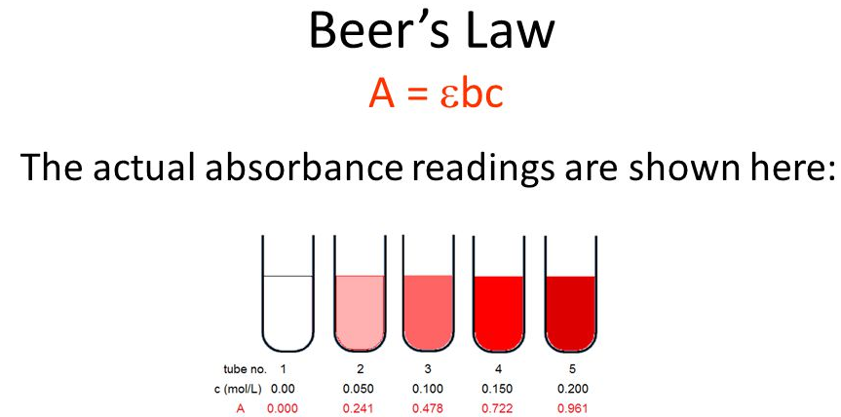
Відхилення від основного закону світлопоглинання
Умови виконання закону Бугера-Ламберта-Бера:
закон справедливий лише для монохроматичного випромінювання (λ±1-20 нм);
пучок падаючого випромінювання повинен бути паралельним;
невелика концентрація речовини (≤0,01 М). У разі високих концентрацій розчине­ної речовини виникає електростатична взаємодія поглинаючих частинок, що спричинює відхилення від закону;
стабільність поглинаючих частинок. Якщо відбуваються фізико-хімічні зміни частинок, що поглинають світло (димеризація, полімери­зація, міцелоутворення, зміна складу тощо), то це викликає від­хилення від закону.
температура під час вимірів повинна залишатися сталою;
Щоб максимально уникнути впливу конкуруючих реакцій, проходження основного процесу оптимізують, тобто створюють умови максимального виходу аналітичної форми металу.

Slide 15

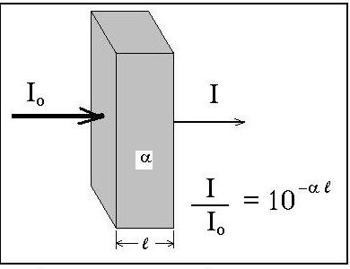
Закон адитивності світлопоглинання
Оптична густина розчину є адитивною величиною.
Основний закон світлопоглинання можна застосовувати і до розчинів, які містять декілька речовин, що поглинають. При цьому повна оптична густина А для даної довжини хвилі дорівнює сумі оптичних густин всіх поглинаючих частинок при умові, що вони не взаємодіють між собою.
Адитивність – значення величини, яка відповідає цілому об'єкту, дорівнює сумі значень величин, що відповідають його частинам, незалежно від того, яким чином поділено об'єкт.
Висновок: поглинання індивідуальної речовини не залежить від наявності інших речовин, що володіють власним поглинанням, або індиферентних до електромагнітного випромінювання.
Якщо розчин містить декілька забарвлених речовин, що поглинають, то
А_{сум}. = А₁ + А₂ + … + А_{n}, або
де 1, 2, … n − окремі речовини.
Рівняння закону адитивності покладено в основу методу аналізу багатокомпонентних систем.

Slide 16
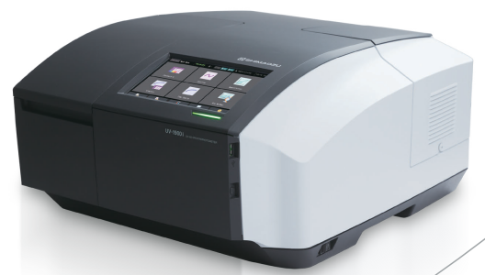
Advanced Materials Open Science Centre at the Precarpathian National University
СПЕКТРОФОМЕТР
Опис приладу UV-1900і

Slide 17
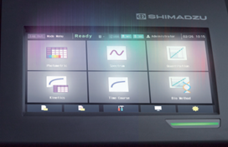
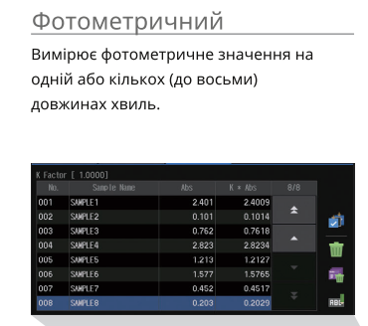
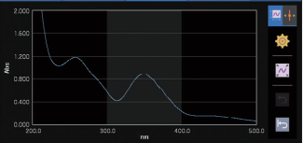
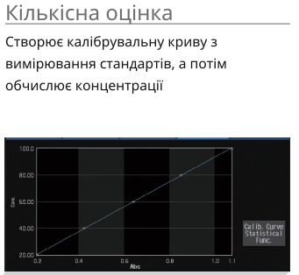
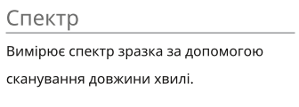
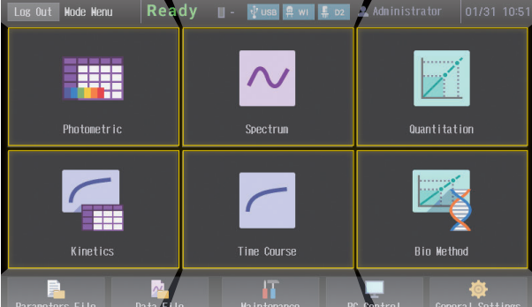
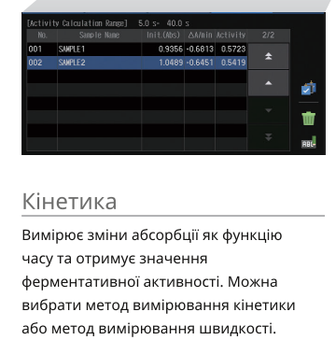
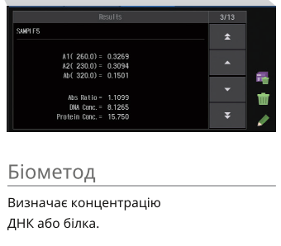
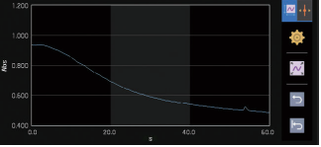
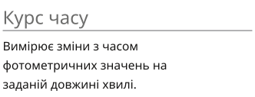
Різноманітність режимів вимірювання

Slide 18
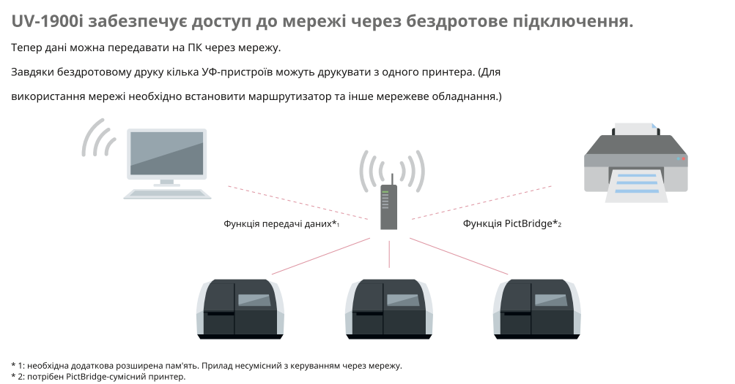

Функція підключення до мережі

Slide 19
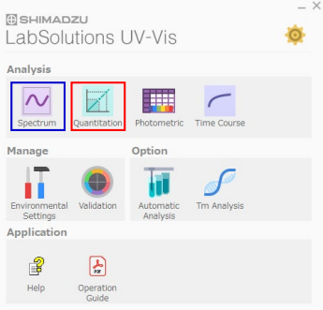
Кількісний аналіз за допомогою LabSolutionsUV-Vis
Важливим етапом кількісного аналізу є підготовка калібрувальної кривої з використанням параметра, який змінюється пропорційно до концентрації. Параметри, що використовуються для цієї мети, включають поглинання при певній довжині хвилі, або значення поглинання, чи значення площі при довжині хвилі максимального поглинання в межах певного діапазону довжин хвиль.
LabSolutions UV-Vis — це програмне забезпечення для управління спектрофотометрами Shimadzu UV-Vis, яке оснащене додатками, що виконують вимірювання для задоволення різноманітних потреб аналітиків. Ці додатки вибираються з програми запуску LabSolutions (рис).
Додаток «Кількісний аналіз» (всередині червоного квадрата на рис.) може виконувати кількісний аналіз на основі калібрувальної кривої, складеної за значенням поглинання при певній фіксованій довжині хвилі. Додаток «Spectrum» (всередині синього квадрата на рис.) та опції кількісної обробки в функції Spectral Evaluation Function можуть використовувати спектри, записані в заданому діапазоні довжин хвиль, для підготовки калібрувальних кривих на основі визначених користувачем критеріїв, які потім використовуються для виконання кількісного аналізу аналіту.

Slide 20
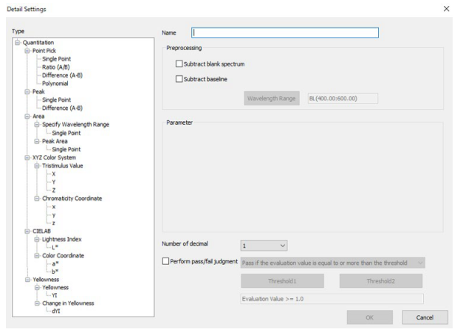
Кількісні параметри обробки функції спектральної оцінки
Функція спектральної оцінки
Функція спектральної оцінки може автоматично виконувати заздалегідь налаштований аналіз записаного спектра і використовувати результати цього аналізу для прийняття рішення про відповідність/невідповідність зразка. Щоб скористатися функцією спектральної оцінки, виберіть зразка. Щоб скористатися функцією спектральної оцінки, виберіть додаток «Spectrum» у програмі запуску LabSolutions UV-Vis (рис.) і налаштуйте «Evaluation» (Оцінка) – «Table Settings» (Налаштування таблиці) – «Елементи оцінки». На рис. 2 показано вікно розширених налаштувань у функції спектральної оцінки. Параметри, які можна вибрати для оцінки, включають вибір точки, максимальне значення, мінімальне значення, пік, мінімум, площу, статистику та відсічення. Їх можна використовувати окремо або в комбінації, і вони підтримують різні типи оцінок на основі спектру.

Slide 21
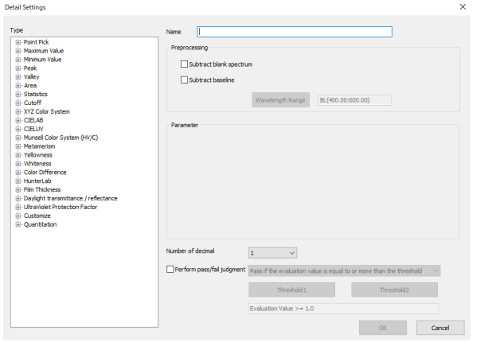
Кількісні варіанти обробки спектральної функції оцінки
Виберіть і налаштуйте які кількісні параметри для обробки в розділі «Елементи оцінки» - «Кількісна оцінка» у функції спектральної оцінки. На рис. показано вікно налаштування параметрів кількісної обробки. Всього можна вибрати та поєднати 19 різних параметрів для кількісної обробки, включаючи точковий вибір, пік та площу, а також колірні системи, такі як тристимульні значення (колірна система XYZ)* та жовтизна*.Результати кількісної обробки можна поєднувати з відношенням оптичної густини OD 260 /OD 280 та іншими елементами оцінки для проведення різних кількісних оцінок.

Slide 22
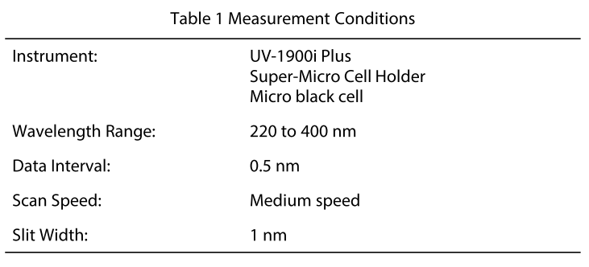
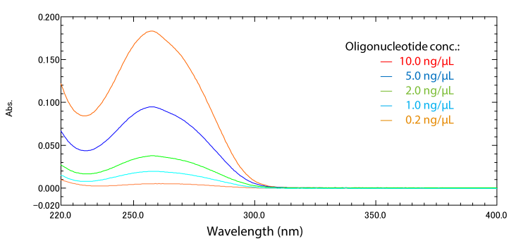
Приклад. Дослідження олігонуклеотиду
Детальні умови аналізу, що використовувалися для вимірювання спектрів поглинання, наведені в таблиці, а спектри поглинання олігонуклеотиду при кожній концентрації показані на рис.
https://www.shimadzu.com/an/sites/shimadzu.com.an/files/pim/pim_document_file/applications/application_note/25148/an_01-00873-en.pdf

Slide 23
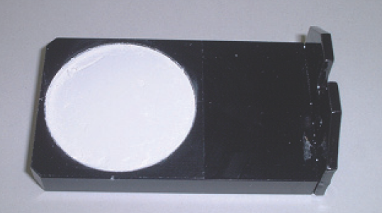
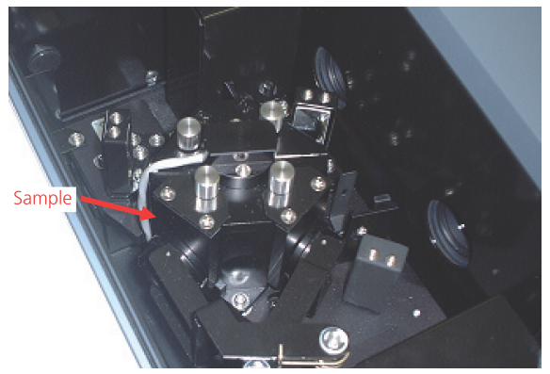
Приклад.
Вимірювання ширини забороненої зони оксиду титану (IV)
Діоксид титану (TiO 2 ) виявляє корисну фотокаталітичну активність і широко використовується в антимікробних продуктах, пігментах, косметиці тощо. Основна фізична властивість, яка називається забороненою зоною (забороненою смугою), часто зазначається в дослідженнях фізичних властивостей діоксиду титану.
Розроблено програмне забезпечення з використанням макросу Excel під назвою «Band Gap Calculation Excel Macro» (Розрахунок ширини забороненої зони в Excel), 1) яке дозволяє легко розраховувати ширину забороненої зони. Тут, використовуючи це саме програмне забезпечення, ми представляємо розрахунок ширини забороненої зони на основі спектрів дифузного відбиття, отриманих в результаті вимірювання діоксиду титану за допомогою UV-1900
Виміряно рутил і анатаз, дві різні форми діоксиду титану (TiO2), виготовлені компанією Wako Pure Chemical Industries, Ltd.
Зразок був спресований у чашку для зразків за допомогою скляної палички, а чашка для зразків була розміщена в інтегруючій кулі ISR-2600Plus , після чого було виміряно дифузне відбиття.
https://www.shimadzu.com/an/sites/shimadzu.com.an/files/pim/pim_document_file/applications/application_note/13102/jpa113006.pdf

Slide 24
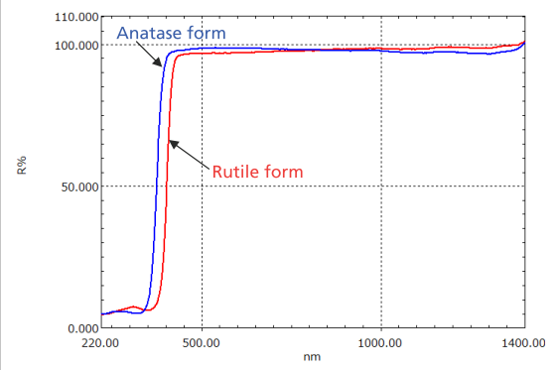
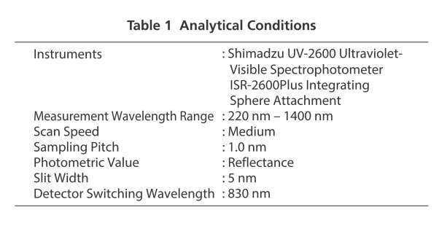
Приклад.
Вимірювання ширини забороненої зони оксиду титану (IV)
Спектри дифузного відбиття зразків, виміряні з використанням сульфату барію як стандарту, та аналітичні умови наведено в таблиці.
Видно, що положення довжин хвиль країв поглинання рутилу та анатазу є різними. Ця різниця відображає різницю в ширині забороненої зони.
https://www.shimadzu.com/an/sites/shimadzu.com.an/files/pim/pim_document_file/applications/application_note/13102/jpa113006.pdf

Slide 25
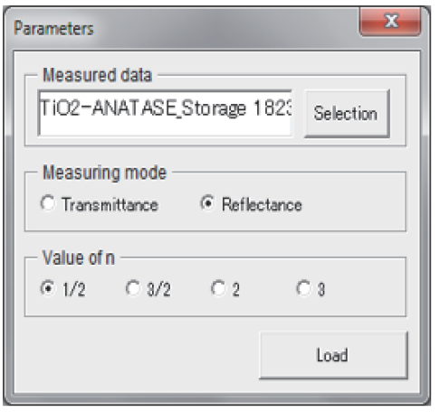
Приклад.
Вимірювання ширини забороненої зони оксиду титану (IV)
Ширини забороненої зони рутилової та анатазової форм діоксиду титану були розраховані за допомогою макросу Band Gap Calculation Excel. Процедура передбачає спочатку збереження виміряних спектрів у форматі CSV. Далі дані CSV завантажуються в макрос за допомогою вікна вибору файлів, показаного на рис. Тип фотометричного значення, що використовувався (пропускання або відбивання), вибирається в області фотометричного значення.
«Значення n» відповідає типу вибраного процесу переходу зразка. «1/2» відповідає прямому дозволеному переходу, «3/2» — прямому забороненому переходу, «2» — непрямому дозволеному переходу, а «3» — для непрямого забороненого переходу.
https://www.shimadzu.com/an/sites/shimadzu.com.an/files/pim/pim_document_file/applications/application_note/25148/an_01-00873-en.pdf

Slide 26
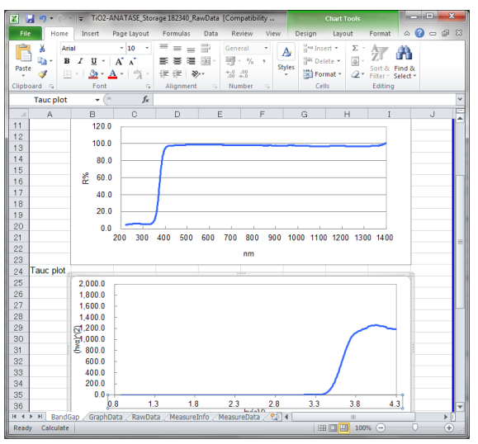
Приклад.
Вимірювання ширини забороненої зони оксиду титану (IV)
Після зчитування даних у макрос спектр відображається у верхній частині головного вікна, як показано на рис., а графік Таука — у нижній частині вікна. Графік Таука обчислюється шляхом застосування апроксимації графіка Таука до спектра. Значення ширини забороненої зони визначається точкою, в якій дотична, проведена в точці перегину графіка Таука, перетинає горизонтальну вісь (значення в еВ). Дотична лінія проводиться за допомогою макросу цього програмного забезпечення шляхом застосування алгоритму до відповідним чином встановленого діапазону, який можна вважати приблизно лінійним в околиці точки перегину, а дотична лінія визначається шляхом застосування методу найменших квадратів до цього діапазону.
https://www.shimadzu.com/an/sites/shimadzu.com.an/files/pim/pim_document_file/applications/application_note/25148/an_01-00873-en.pdf

Slide 27
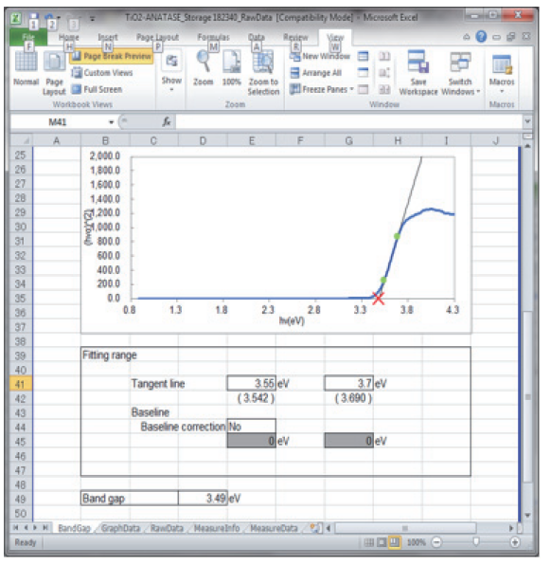
Приклад.
Вимірювання ширини забороненої зони оксиду титану (IV)
На рис. показано приклад використання спектру анатазної форми TiO2. При лінійному діапазоні, встановленому на 3,55 еВ – 3,7 еВ, ширина забороненої зони для анатазної форми була визначена як
3,49 еВ. Аналогічно, для рутилової форми вона була визначена як 3,20 еВ. Ширина забороненої зони для обох зразків була розрахована як «прямий дозволений перехід».
https://www.shimadzu.com/an/sites/shimadzu.com.an/files/pim/pim_document_file/applications/application_note/25148/an_01-00873-en.pdf

Slide 28
Приклад.
Вимірювання ширини забороненої зони оксиду титану (IV)
Детальні умови аналізу, що використовувалися для вимірювання спектрів поглинання, наведені в таблиці, а спектри поглинання олігонуклеотиду при кожній концентрації показані на рис.
https://www.shimadzu.com/an/sites/shimadzu.com.an/files/pim/pim_document_file/applications/application_note/25148/an_01-00873-en.pdf

Slide 29
Приклад
Детальні умови аналізу, що використовувалися для вимірювання спектрів поглинання, наведені в таблиці, а спектри поглинання олігонуклеотиду при кожній концентрації показані на рис.
https://www.shimadzu.com/an/sites/shimadzu.com.an/files/pim/pim_document_file/applications/application_note/25148/an_01-00873-en.pdf

Slide 30
Приклад
Детальні умови аналізу, що використовувалися для вимірювання спектрів поглинання, наведені в таблиці, а спектри поглинання олігонуклеотиду при кожній концентрації показані на рис.
https://www.shimadzu.com/an/sites/shimadzu.com.an/files/pim/pim_document_file/applications/application_note/25148/an_01-00873-en.pdf

Slide 31
Приклад
Детальні умови аналізу, що використовувалися для вимірювання спектрів поглинання, наведені в таблиці, а спектри поглинання олігонуклеотиду при кожній концентрації показані на рис.
https://www.shimadzu.com/an/sites/shimadzu.com.an/files/pim/pim_document_file/applications/application_note/25148/an_01-00873-en.pdf

